Slide 1
Sampling Statistics

Slide 2
平均＝真ん中＝大きいやつを削って、小さいやつに注ぐイメージ＝すべての値からの距離が一番小さくなる位置

Slide 3
現象（のここでは、特に、確率分布を）をモデルしたいとき、どうするか？
以下のような三つのアプローチがある。
統計とは特にこの部分を指す
Intuitive Approach?
Theoretical Approach
Experimental Approach
現象を大雑把に考えて、無理やりpdfに当てはめる。（サンプルは使わない）
「大学生活中に彼女ができる確率」を考えるときに、RV X = 出会う女性の数、とすれば、大雑把に考えればXはbinomial distributionに従うと考えることができる。
現象について論理的に確率を導く
計算式自体がpdf
もともとExpected Valueが分かってるシンプルな現象に使われることが多い。例えば「あるサイコロの目が出る確率分布」は（実際に実験をしたりサンプルを取ってこなくても）uniform distributionを当てはめることができる。
Sampleを取ってくる
そのサンプルに当てはまりそうなpdfを書き出す
pdfのパラメターをoptimizeする。
3の方法はいくつかあって：Maximum Likelihoodがこのユニットで習うやつ

Slide 4
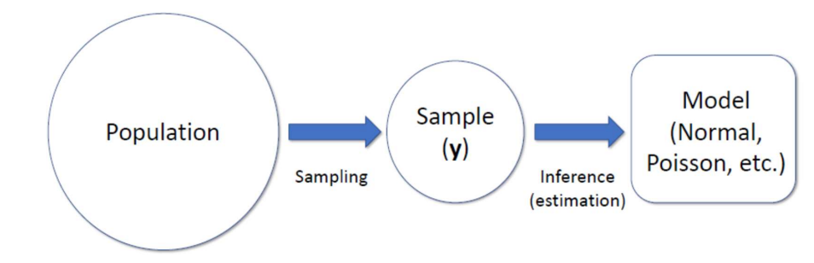
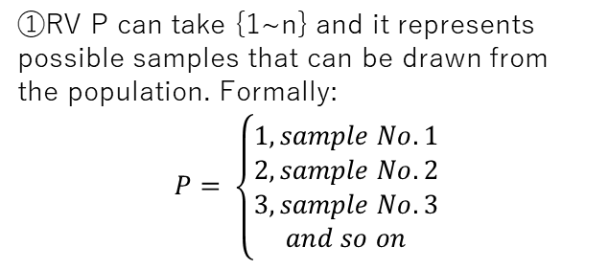

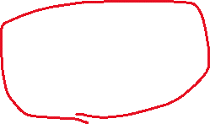
データの質：そもそも自分はどういうデータを取ってきてるのか？
①RV P can take {1~n} and it represents possible samples that can be drawn from the population. Formally:
$$P= \left\{\begin{aligned}1, sample No. 1 \\ 2, sample No. 2 \\ 3, sample No.3 \\ and so on\end{aligned}\right.$$
②RV Y can take numbers from set Y (depends on the population you are dealing with) and it represents the whatever the outputs of the population (e.g. age/salary)
This is the one that we’ve been dealing with from before
Y₁, Y₂, Y₃, Y₄, Y₅, Y₆, … Y_{n}
Y_{i} = Set of realizations of RV Y {y₁, y₂, y₃, …}
サンプリング＝{Y₁ ~ Y₂}の内どれかを取る→ P=Y_{i}
こいつら一つ一つが、RV Y のset of realizationsなことに気づく

Slide 5
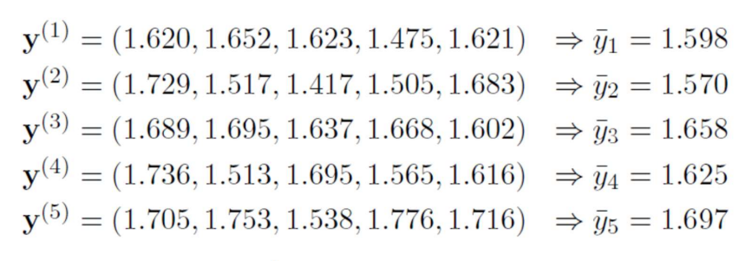
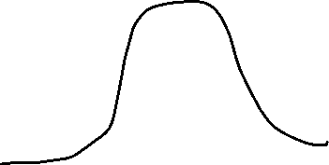

つまり、母集団からデータを抽出するときは常に二つのRVが存在している（＝二つのランダムネスな変数が関わる）。それらは：
① どのサンプルを引くか
② どのoutputを引くか
そして、sampling statisticsでは特に①を意識することが重要。
Population自体にdistributionがある。

Slide 6
Set of possible samples
query
sample

Slide 7
モデル方法自体を評価したい

Slide 8
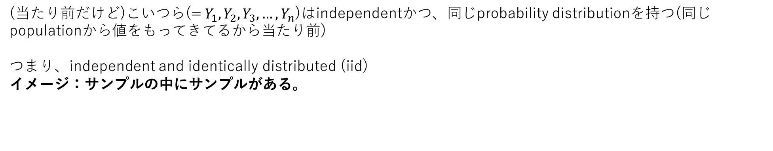






重要：サンプルの一つ一つの値自体もrandom variable
$$y=(y_{1}, y_{2}, y_{3},…, y_{n})$$
$Y_{1}$のrealization
$$Y_{2}$$
$$Y_{3}$$
$$Y_{…}$$
$$Y_{n}$$
y は $y_{1}, y_{2}, y_{3},…, y_{n}から$構成されるrealizationと考えることができる。
(当たり前だけど)こいつら(= $Y_{1}, Y_{2}, Y_{3},…, Y_{n}$)はindependentかつ、同じprobability distributionを持つ(同じpopulationから値をもってきてるから当たり前)
つまり、independent and identically distributed (iid)
イメージ：サンプルの中にサンプルがある。

Slide 9

Estimator
Sample Y
推定$パラメター \hat{θ}$
Note: 推定パラメターが決定する→推定pdfが決定する。

Slide 10
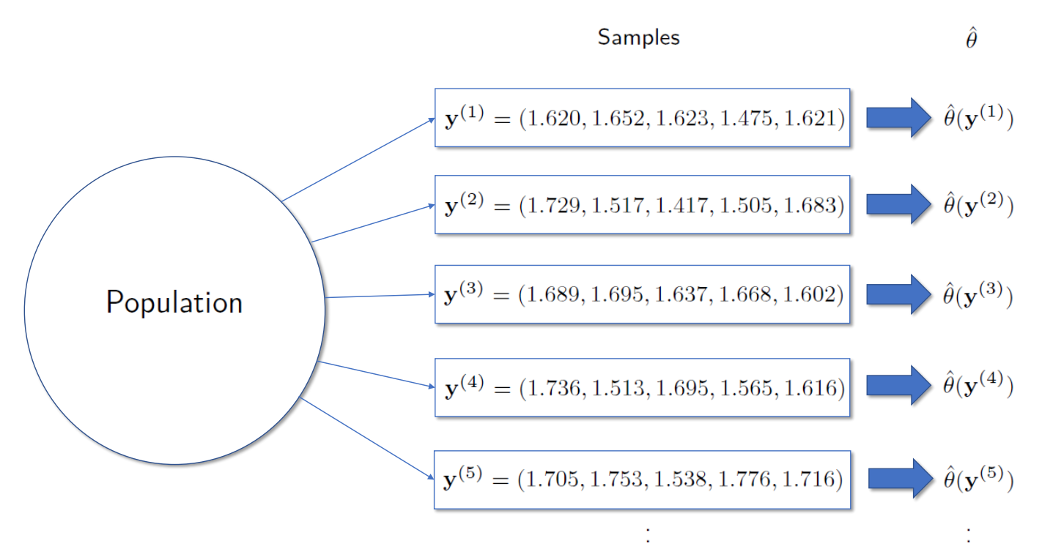

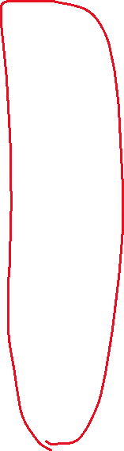
Sampling distribution = set of estimated parameters

Slide 11
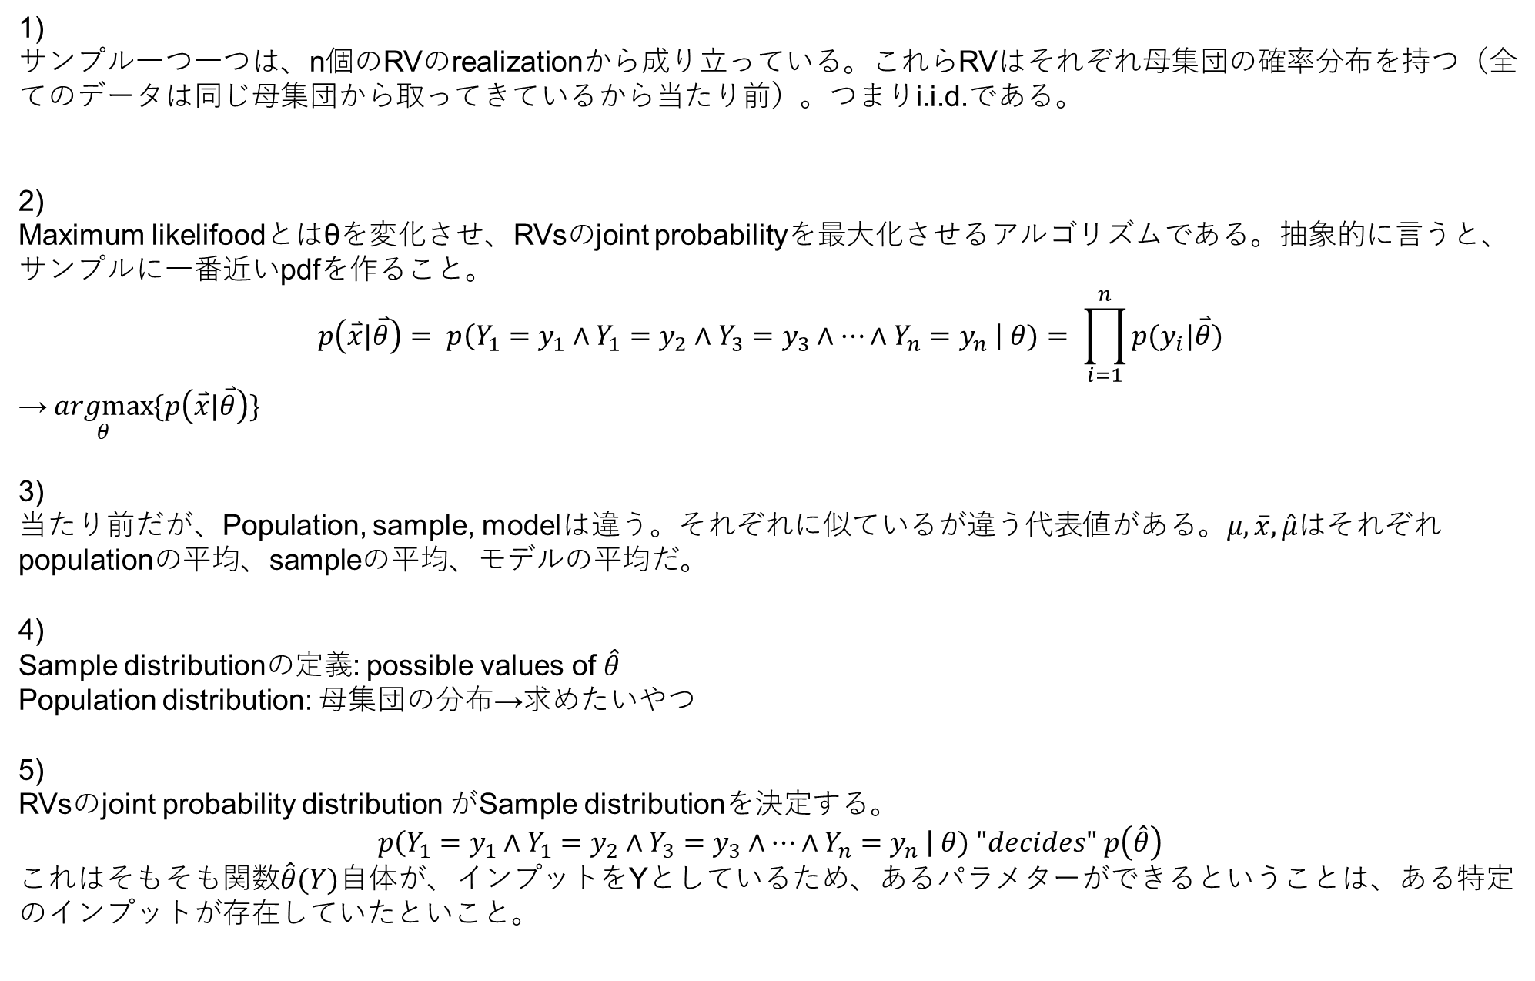
1)
サンプル一つ一つは、n個のRVのrealizationから成り立っている。これらRVはそれぞれ母集団の確率分布を持つ（全てのデータは同じ母集団から取ってきているから当たり前）。つまりi.i.d.である。
2)
Maximum likelifoodとはθを変化させ、RVsのjoint probabilityを最大化させるアルゴリズムである。抽象的に言うと、サンプルに一番近いpdfを作ること。
$$p\left(\overset{⃑}{x}|\overset{⃑}{θ}\right)= p\left(Y_{1}=y_{1}∧Y_{1}=y_{2}∧Y_{3}=y_{3}∧…∧Y_{n}=y_{n} \right| θ)= \prod_{i=1}^{n}{p(y_{i}|\overset{⃑}{θ})}$$
→$\underset{θ}{argmax}{\{p\left(\overset{⃑}{x}|\overset{⃑}{θ}\right)}\}$
3)
当たり前だが、Population, sample, modelは違う。それぞれに似ているが違う代表値がある。$μ, \overline{x},\hat{μ}$はそれぞれpopulationの平均、sampleの平均、モデルの平均だ。
4)
Sample distributionの定義: possible values of $\hat{θ}$
Population distribution: 母集団の分布→求めたいやつ
5)
RVsのjoint probability distribution がSample distributionを決定する。
$$p\left(Y_{1}=y_{1}∧Y_{1}=y_{2}∧Y_{3}=y_{3}∧…∧Y_{n}=y_{n} \right| θ) "decides" p\left(\hat{θ}\right)$$
これはそもそも関数$\hat{θ}(Y)自体が$、インプットをYとしているため、あるパラメターができるということは、ある特定のインプットが存在していたといこと。

Slide 12
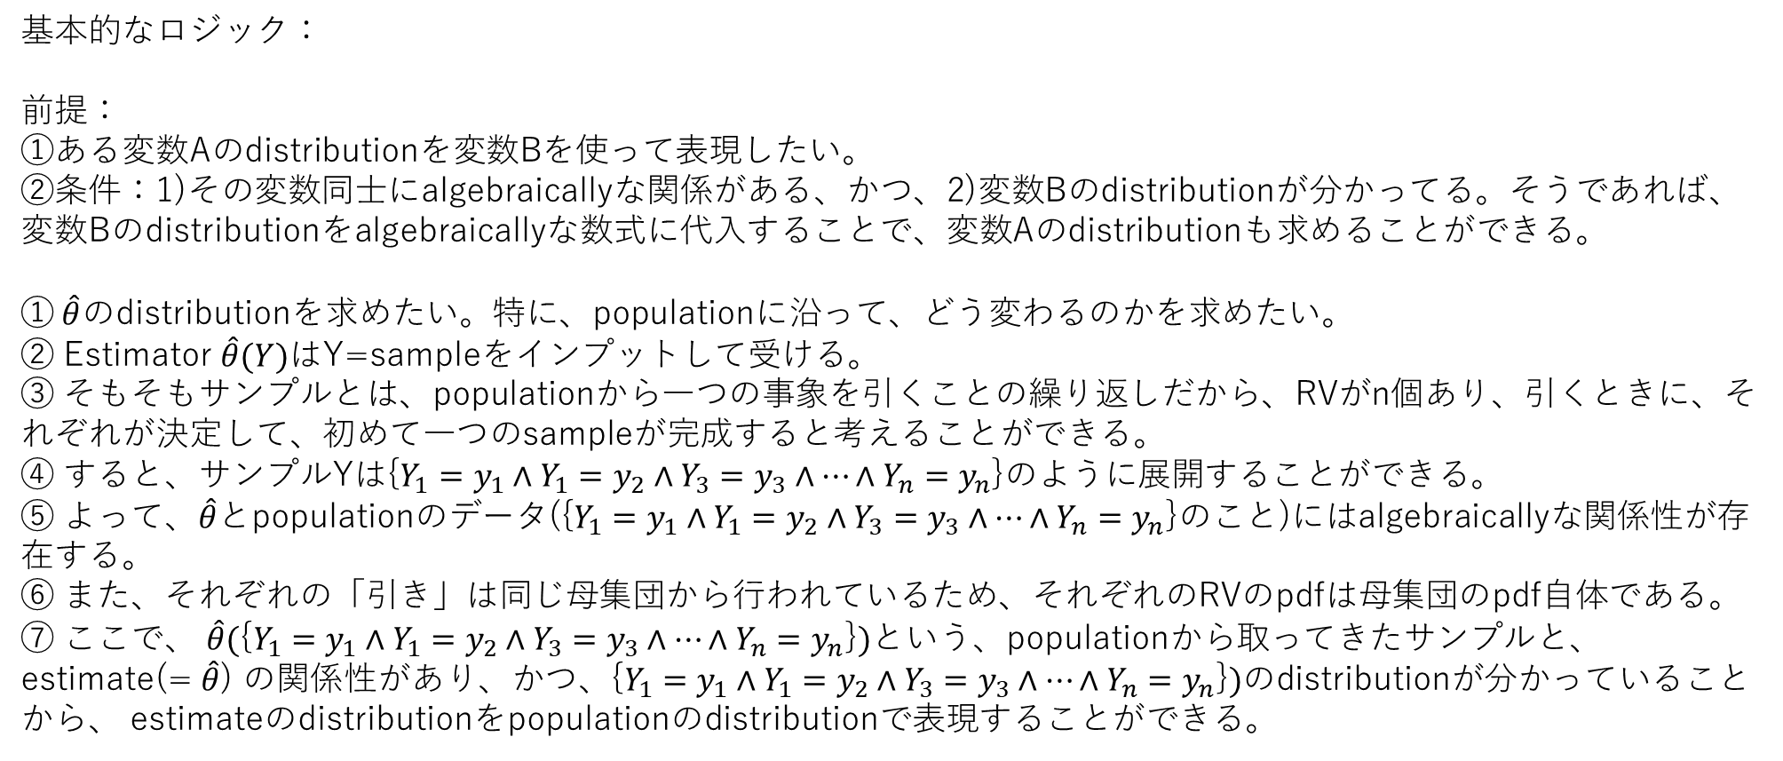
基本的なロジック：
前提：
①ある変数Aのdistributionを変数Bを使って表現したい。
②条件：1)その変数同士にalgebraicallyな関係がある、かつ、2)変数Bのdistributionが分かってる。そうであれば、変数Bのdistributionをalgebraicallyな数式に代入することで、変数Aのdistributionも求めることができる。
①$\hat{θ}$のdistributionを求めたい。特に、populationに沿って、どう変わるのかを求めたい。
② Estimator $\hat{θ}(Y)$はY=sampleをインプットして受ける。
③ そもそもサンプルとは、populationから一つの事象を引くことの繰り返しだから、RVがn個あり、引くときに、それぞれが決定して、初めて一つのsampleが完成すると考えることができる。
④ すると、サンプルYは{$Y_{1}=y_{1}∧Y_{1}=y_{2}∧Y_{3}=y_{3}∧…∧Y_{n}=y_{n}$}のように展開することができる。
⑤ よって、$\hat{θ}$とpopulationのデータ({$Y_{1}=y_{1}∧Y_{1}=y_{2}∧Y_{3}=y_{3}∧…∧Y_{n}=y_{n}$}のこと)にはalgebraicallyな関係性が存在する。
⑥ また、それぞれの「引き」は同じ母集団から行われているため、それぞれのRVのpdfは母集団のpdf自体である。
⑦ ここで、 $\hat{θ}(\text{\{}Y_{1}=y_{1}∧Y_{1}=y_{2}∧Y_{3}=y_{3}∧…∧Y_{n}=y_{n}\text{\}})$という、populationから取ってきたサンプルと、estimate(= $\hat{θ}$) の関係性があり、かつ、$\text{\{}Y_{1}=y_{1}∧Y_{1}=y_{2}∧Y_{3}=y_{3}∧…∧Y_{n}=y_{n}\text{\}})$のdistributionが分かっていることから、 estimateのdistributionをpopulationのdistributionで表現することができる。

Slide 13
RVの足し算の意味を理解する
RV
Event
(名前と確率)
Realization
対応する実数と確率

Slide 14
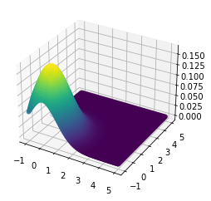

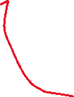
A=a_1
A=a_1
A=a_1
B=b_1
B=b_2
Θ^×P(Y_1 = y_1, Y_2 = y_2)
Y_2
Y_1
P(Y_1 = y_1, Y_2 = y_2)
Θ^
Y_2
Y_2
Y_1
Y_1

